Slide 1
Sprint 1: Searchthefood
Presentado Por: Luis David Chávez
Alejandra Martos
Kevin Agudelo
Andrés Montilla
Juan Alape

Slide 2
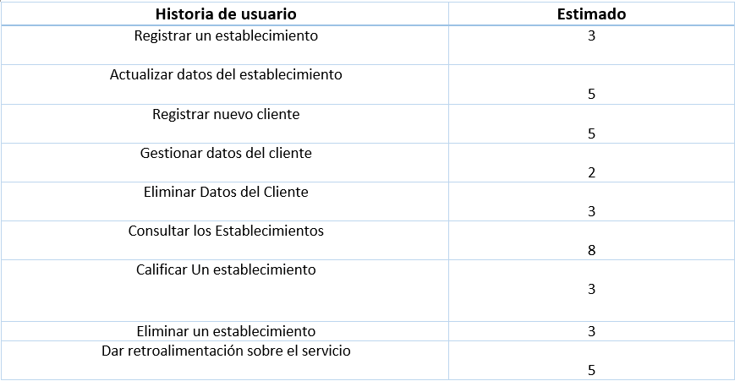
Product Backlog

Slide 3
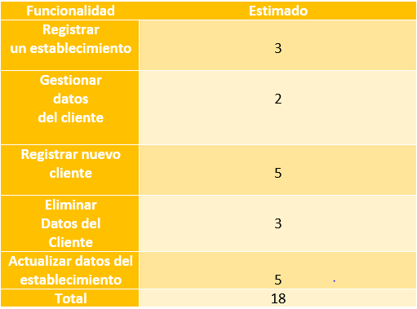
Sprint Backlog 1

Slide 4
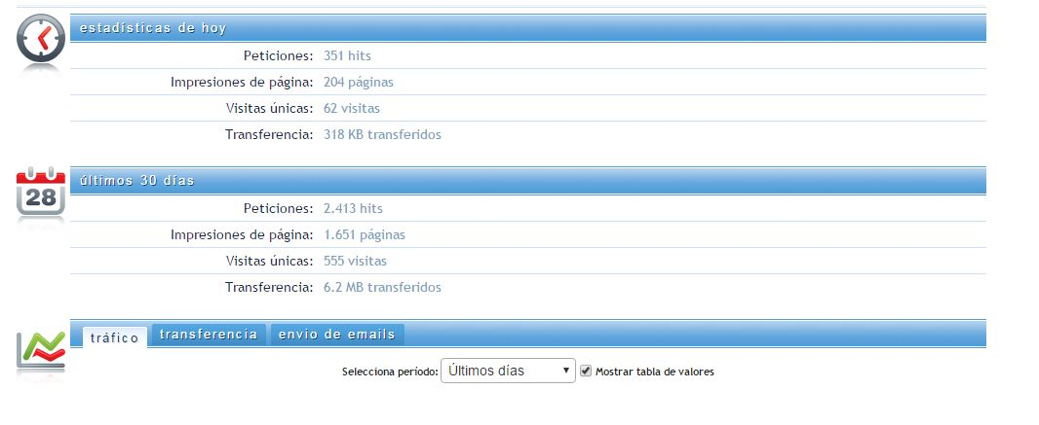
Reportes generados desde GitHub (Hosting)

Slide 5
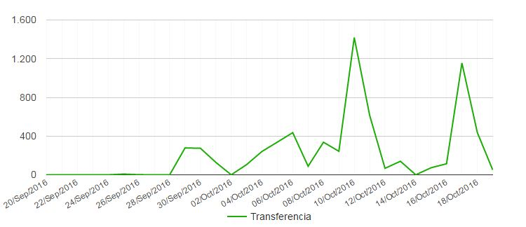
En la grafica se ve el progreso en la transferencia de datos por fechas, nótese que se empieza en “0” y se tiene un progreso a diario. Hasta la fecha.

Slide 6
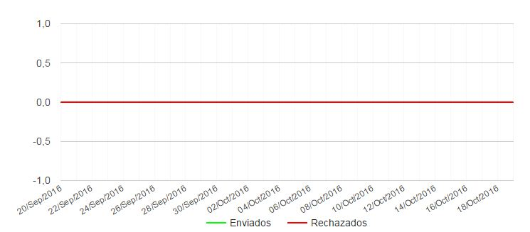
En esta etapa se ve un intento de confirmar con el usuario enviando un correo electrónico, en la grafica todos nuestros mensajes fueron rechazados. Hasta la fecha

Slide 7
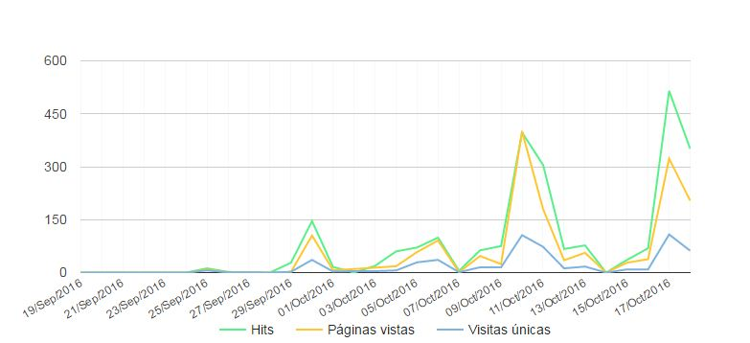
En la grafica se puede observar el progreso del grupo, en las tres divisiones que hemos generado para el desarrollo del proyecto. Viéndose en está el avance desde 0 en los primero días, hasta tener ya un gran avance en el sprint.

Slide 8
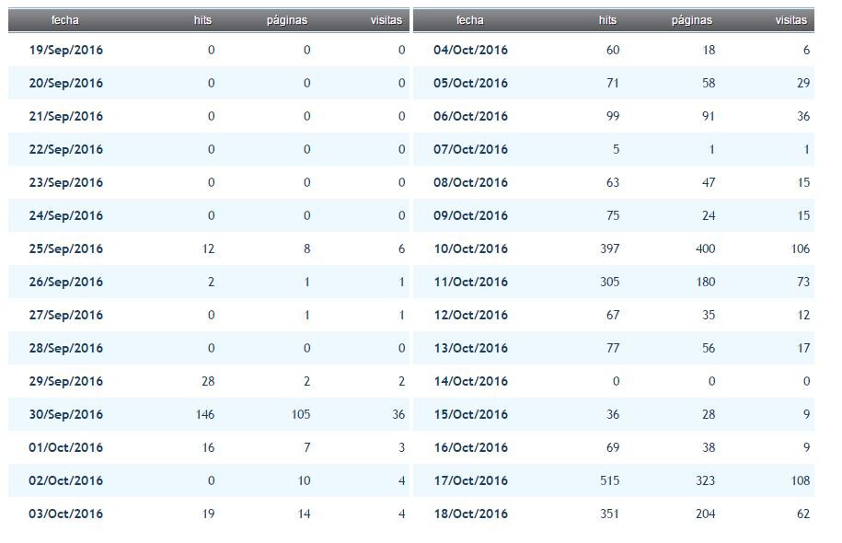
Quizás se vea mas evidente lo mostrado en la grafica, con la tabla de valores exactos desde el comienzo del sprint hasta la fecha.

Slide 9
Reportes generados por Trello
A continuation se mostrara cada una de las actividades que se distribuyeron por personas y el cumplimiento de cada una de ellas para la entrega de este sprint (En orden de desarrollo).
Nota: las conversiones de nombre son:
AO: andres montilla
KG: kevin gallego
LC: Luis chavez
JA: Juan alape
Imagen: Alejandra Martos

Slide 10
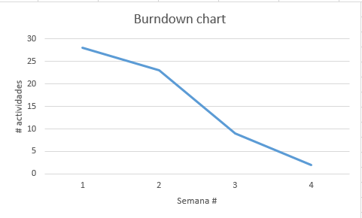
Reportes generados por kunagi (trello)

Slide 11
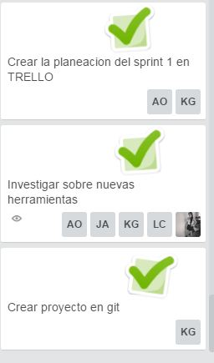
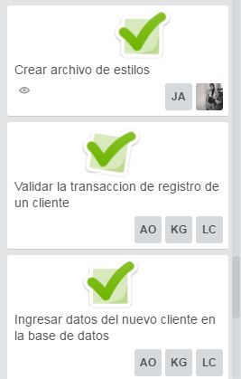
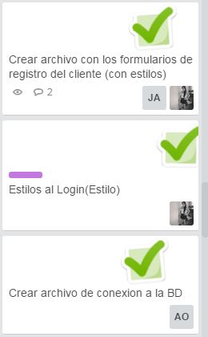
Evidencias de actividades

Slide 12
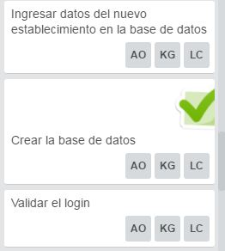
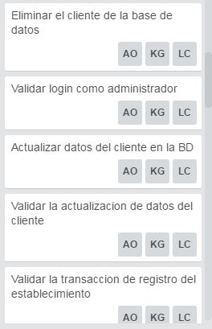
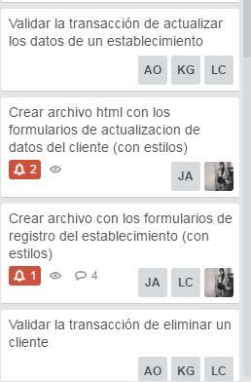
Evidencias de actividades

Slide 13
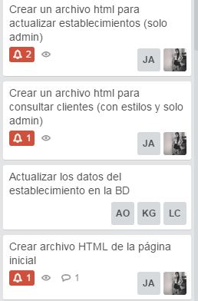
Evidencias de actividades

Slide 14
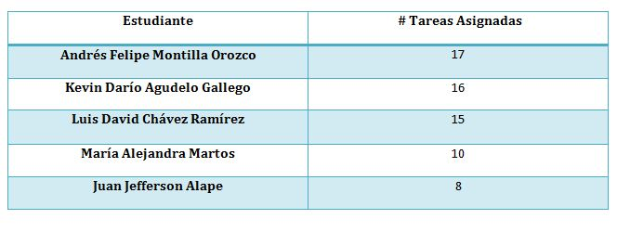
Cantidad de tareas asignadas a cada persona:

Slide 15
Cosas que salieron bien
Cada uno de los integrantes del grupo se relacionaron con herramientas y tecnologías que tal vez nunca habían utilizado o las habían utilizado pero en muy pocas ocasiones.
Durante el transcurso del tiempo, el grupo de trabajo se iba sincronizando según las tareas pendientes, manteniendo a cada uno de los integrantes actualizados en cuanto al avance del proyecto (además de la información suministrada por TRELLO).
Se pudo manejar el desarrollo separado por FRONT-END y BACK-END de manera clara en sus integrantes y labores.

Slide 16
Cosas que salieron mal
Se tuvieron muchos problemas en cuanto a la tarea de enviar correo de verificación.
Se presentaron inconvenientes a la hora de recuperar los datos propios de la API Google Maps.
Se presentaron problemas con la instalación de Kunagi en el host.
El uso de la herramienta github para control de versiones.

Slide 17
Demo de la aplicación
www.searchthefood.webcindario.com

Slide 18
¡ Gracias !

